Slide 1

DIAGNOSTICA PER I BENI CULTURALI
Discipline delle Arti, della Musica e dello Spettacolo (L-3)
Università di Teramo
Cecilia Paolini
Università di Teramo
XXVI Lezione
Spettroscopia IR a trasformata di Fourier
Dipartimento di Scienze della Comunicazione

Slide 2
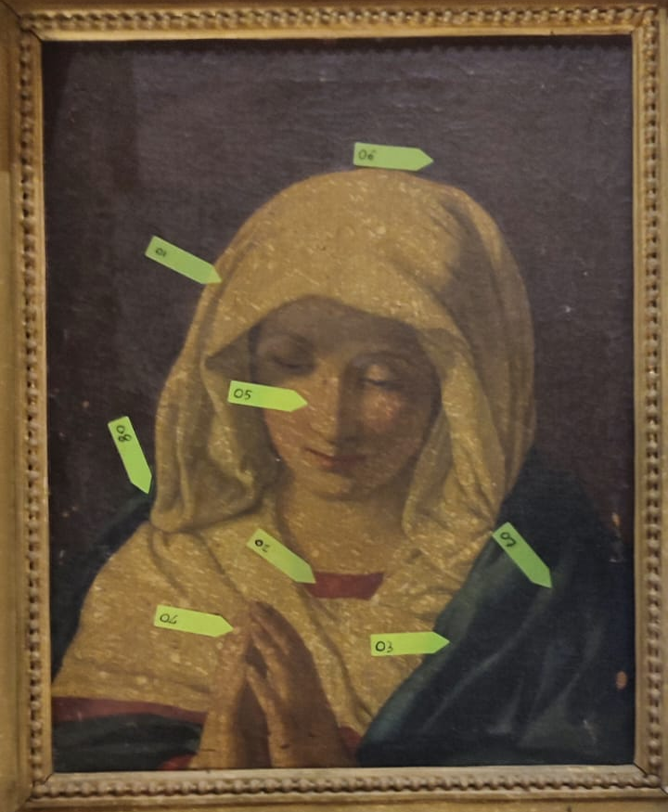
SPETTROSCOPIA INFRAROSSA A TRASFORMATA DI FOURIER
La Spettroscopia infrarossa a trasformata di Fourier è in grado di fornire informazioni riguardanti esclusivamente la superficie dipinta (a prescindere dalla tecnica utilizzata), sia nelle componenti minerali, sia in quelle organiche (coloranti e leganti).
Sulla superficie del dipinto, vengono posizionate le etichette che rappresentano la sequenza dei punti di misurazione.
CONCETTI GENERALI
Dipartimento di Scienze della Comunicazione

Slide 3
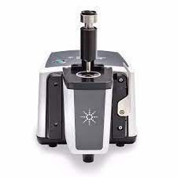
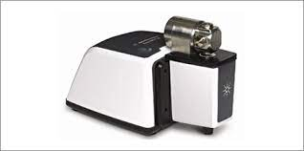
SPETTROSCOPIA INFRAROSSA A TRASFORMATA DI FOURIER
La Spettroscopia FT-IR nasce nel 1947 e trova il principale campo di applicazione nel settore farmaceutico: lo strumento è nato per verificare e controllare la composizione chimica delle medicine. Viene largamente impiegata anche nell’industria dei polimeri e per il controllo dei livelli di emissioni dei fumi tossici delle centrali che utilizzano energia fossile.
ORIGINE E IMPIEGHI
Dipartimento di Scienze della Comunicazione

Slide 4
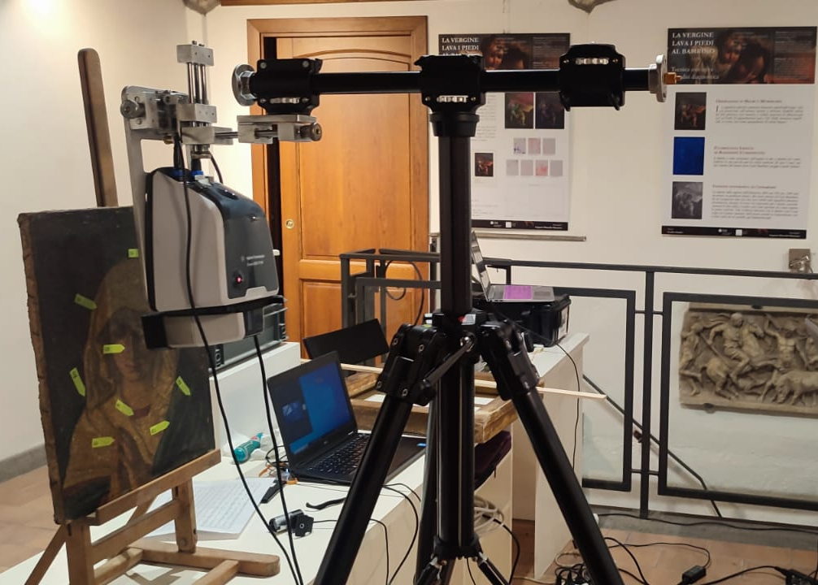
SPETTROSCOPIA INFRAROSSA A TRASFORMATA DI FOURIER
Differentemente dagli usi farmaceutici e industriali, per i quali lo strumento viene poggiato su un piano orizzontale, nell’uso diagnostico nell’ambito dei Beni Culturali, lo spettroscopio viene utilizzato verticalmente tramite un sistema a tre assi che consente lo spostamento micrometrico lungo la superficie da analizzare.
STRUMENTAZIONE PER LA DIAGNOSTICA ARTISTICA
Dipartimento di Scienze della Comunicazione

Slide 5
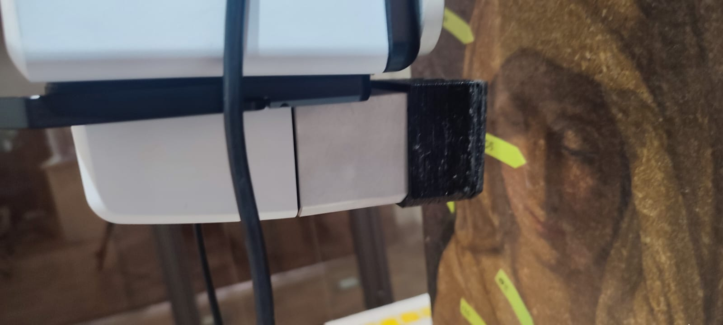
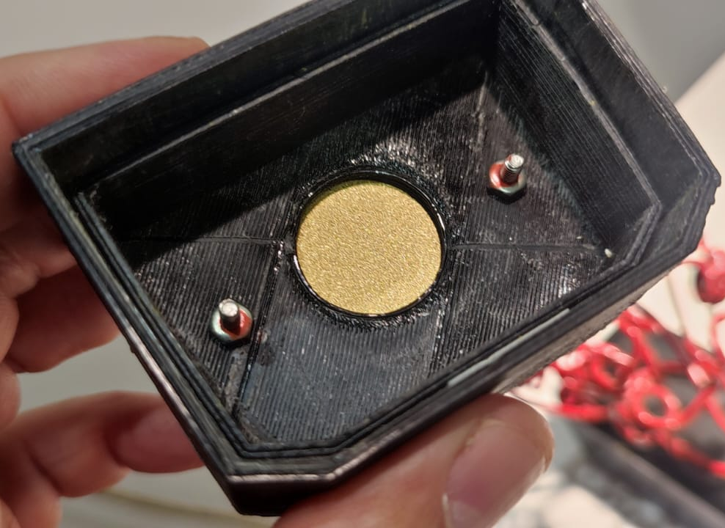
SPETTROSCOPIA INFRAROSSA A TRASFORMATA DI FOURIER
DISPOSITIVO APPOSITAMENTE IMPLEMENTATO NELLA FT-IT DI USO DIAGNOSTICO ARTISTICO
Nella diagnostica artistica, inoltre, la componente detta MODULO ATR (che consente l’elaborazione degli spettri) deve essere implementata attraverso l’aggiunta di un dispositivo che consente di mantenere distanza tra la superficie da indagare e lo strumento. Tale dispositivo è dotato di un elemento di misura, detto «background», che serve come parametro di riferimento per le misurazioni degli spettri.
BACKGROUND DI MISURAZIONE
COMPONENTI AGGIUNTIVI
Dipartimento di Scienze della Comunicazione

Slide 6
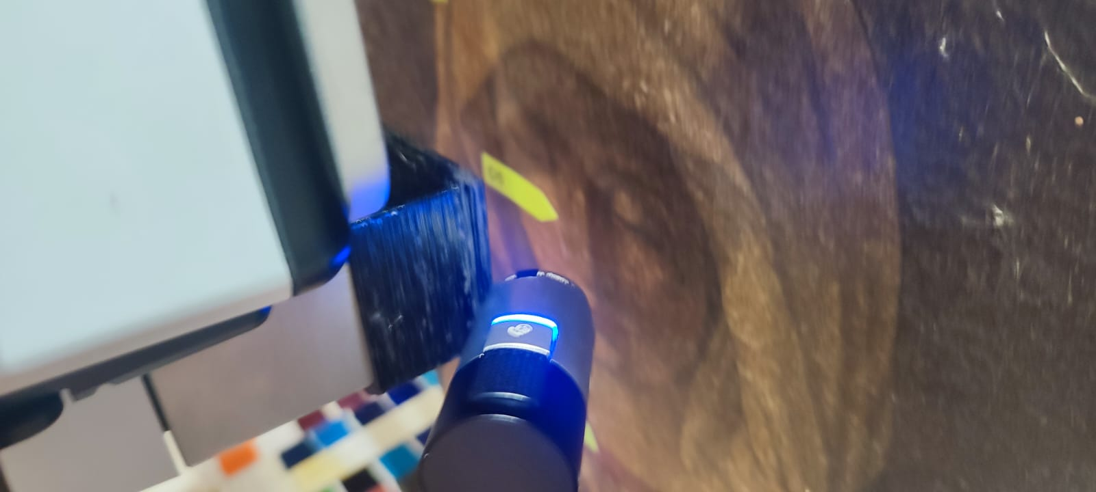
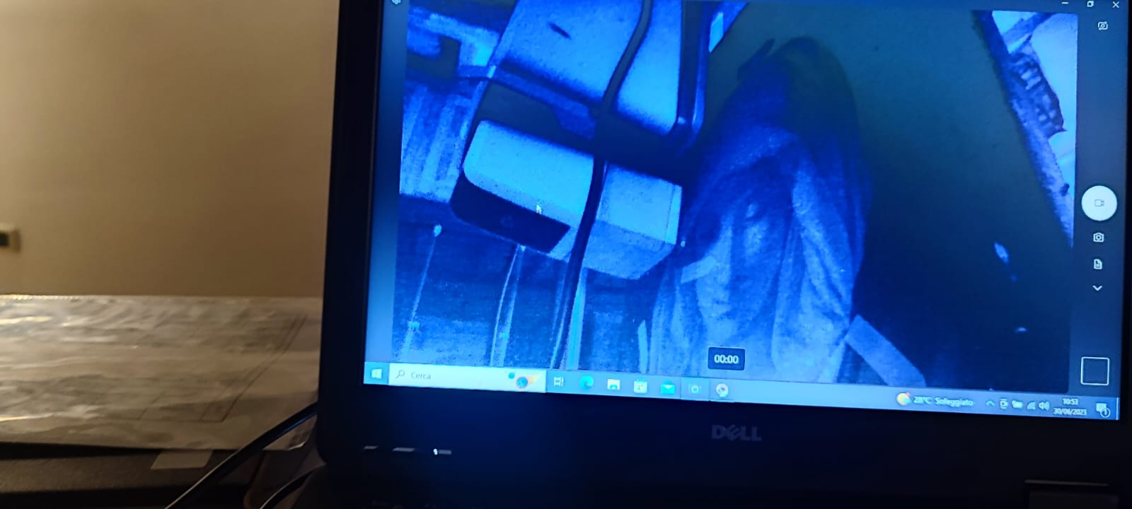
SPETTROSCOPIA INFRAROSSA A TRASFORMATA DI FOURIER
Dispositivo di puntamento (telecamera a infrarossi)
Un’altra componente aggiuntiva è l’implementazione di una telecamera con filtro IR a 720 nm necessaria soltanto per l’individuazione del punto esatto di misurazione sulla superficie da indagare. NON COSTITUISCE IL FASCIO DI RADIAZIONE NECESSARIO PER OTTENERE LO SPETTRO DI INDAGINE.
punto di misurazione della telecamera a infrarosso
TELECAMERA
Dipartimento di Scienze della Comunicazione

Slide 7
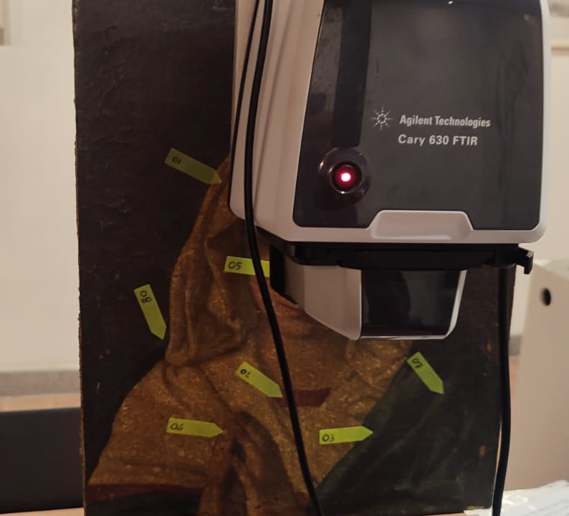
SPETTROSCOPIA INFRAROSSA A TRASFORMATA DI FOURIER
Affinché la misurazione sia corretta e leggibile, la superficie di indagine e lo spettroscopio devono essere perfettamente complanari: se il fascio di radiazione è inclinato, anche leggermente, viene rifratto e non assorbito dalla superficie rendendo inefficace la misurazione
COMPLANARITÁ
Dipartimento di Scienze della Comunicazione

Slide 8
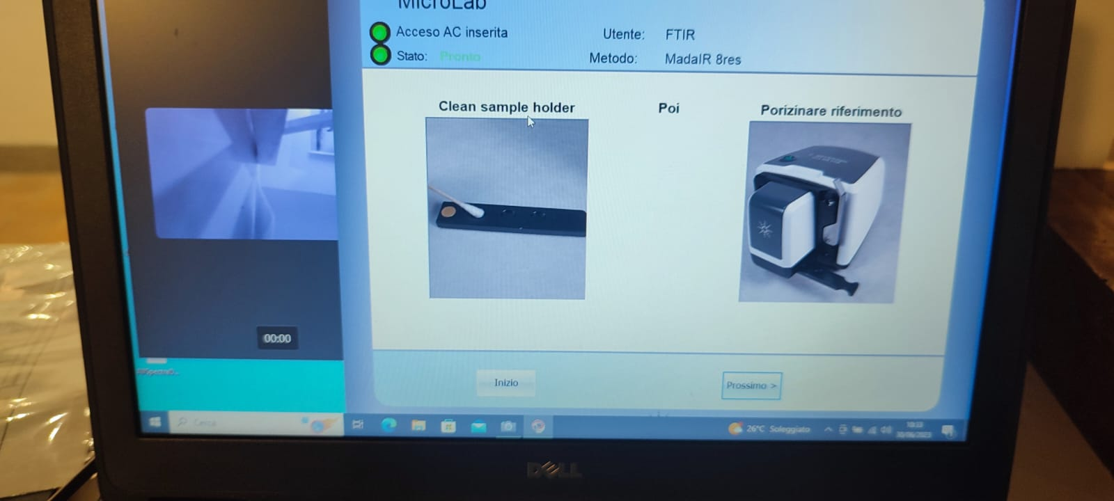
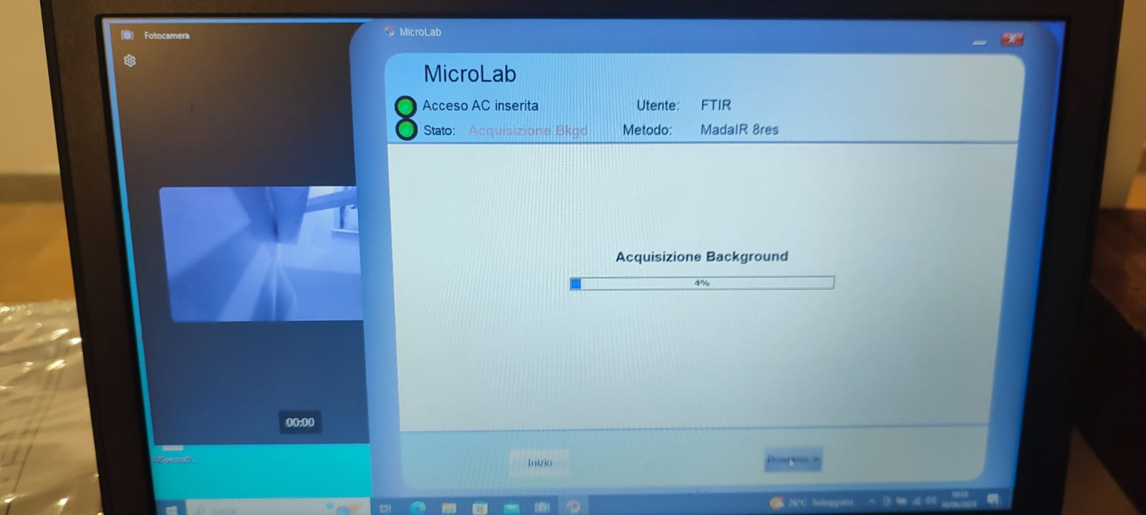
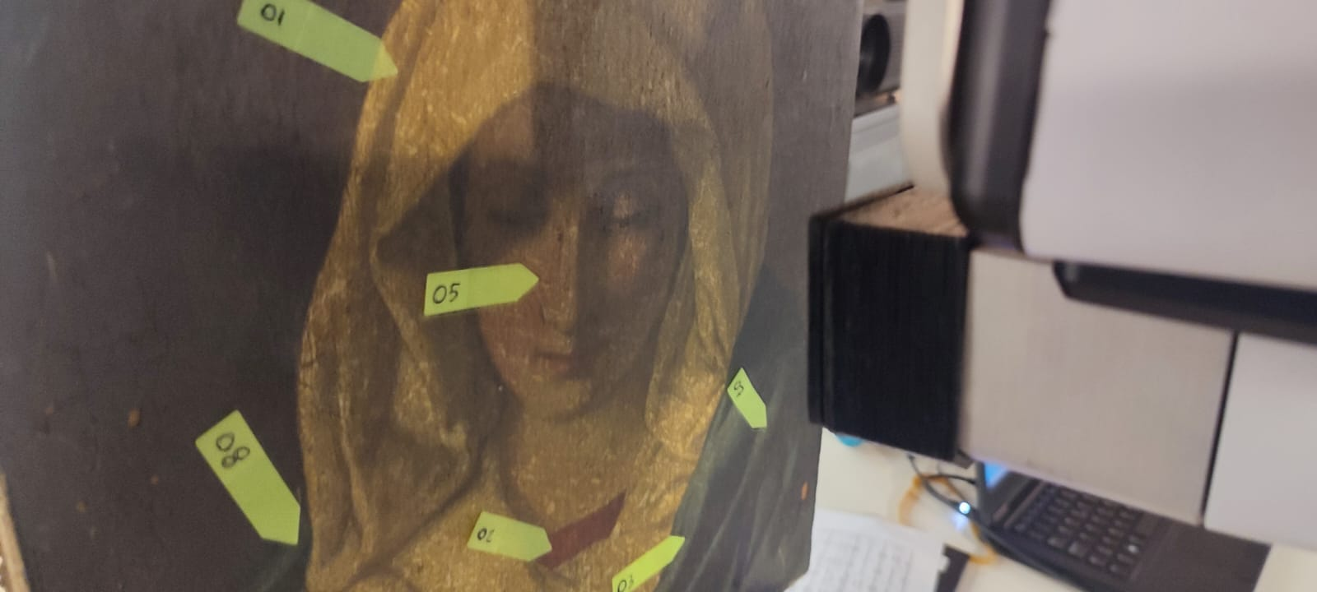
SPETTROSCOPIA INFRAROSSA A TRASFORMATA DI FOURIER
Prima di procedere con la misurazione, si inserisce la componente «background». Una volta acquisita la misurazione del background, si procede con le misurazioni reali, secondo la sequenza inizialmente programmata
RIPRESA DELLO SPETTRO
Dipartimento di Scienze della Comunicazione

Slide 9
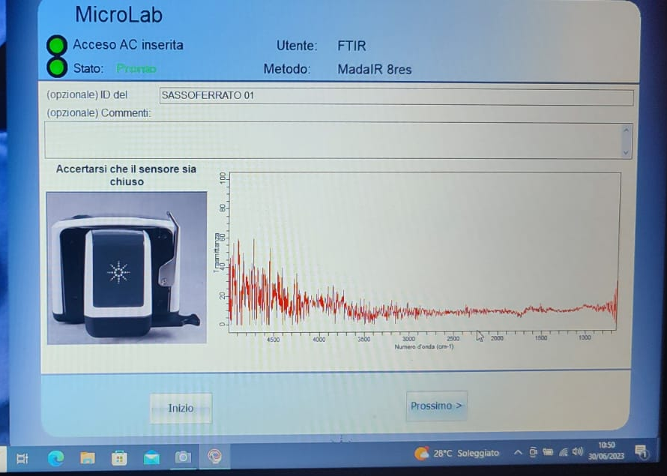
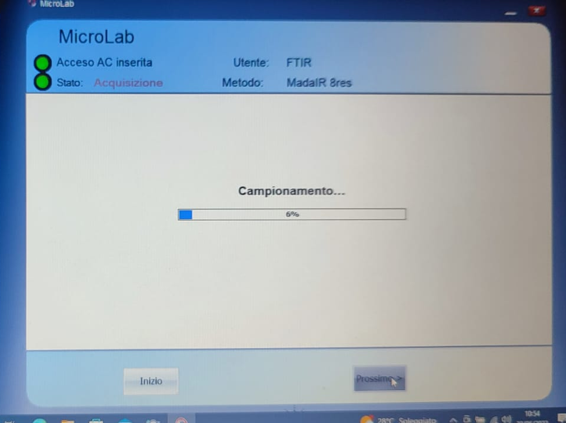
SPETTROSCOPIA INFRAROSSA A TRASFORMATA DI FOURIER
L’elaborazione dello spettro è immediata, ma la distanza che intercorre tra la superficie e lo spettroscopio determina il grado di leggibilità dello spettro stesso: tale distanza varia nell’intervallo compreso tra 1 e 3 cm., ma dipende dalla potenza dell’emissione del fascio di luce e dalla materia che colpisce. Pe questi motivi, non è possibile calcolare a priori la distanza millimetrica ma è necessario tararla empiricamente muovendo il sistema a tre assi
FASE DI CAMPIONAMENTO
Dipartimento di Scienze della Comunicazione

